Slide 1



Evolución de Software
Proyecto : LightSpeed

Slide 2

Agenda
Descripción del proyecto
Product
Backlog
Sprint
Backlog
User
Stories
WBS Proyecto y Producto
Configuration
Items

Slide 3
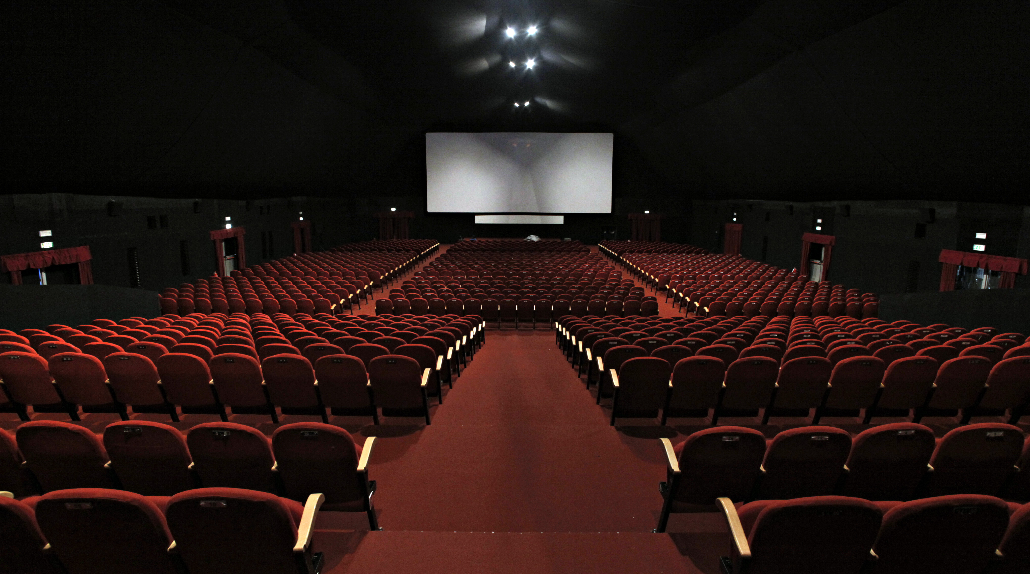
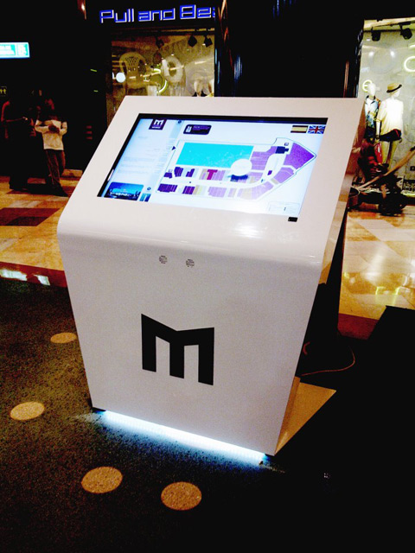
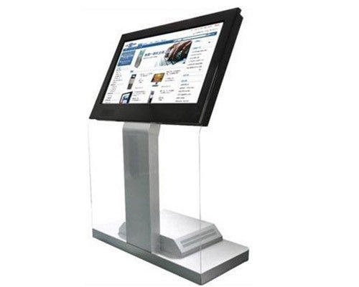

Descripción el Proyecto
El presente proyecto desarrollará un aplicativo desktop para el proceso de venta de entradas del cine CINEPOLIS.

Slide 4
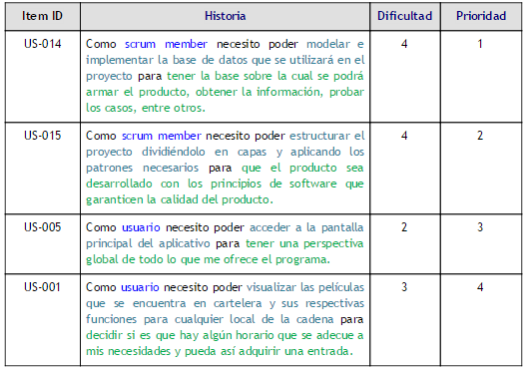
Product Backlog

Slide 5
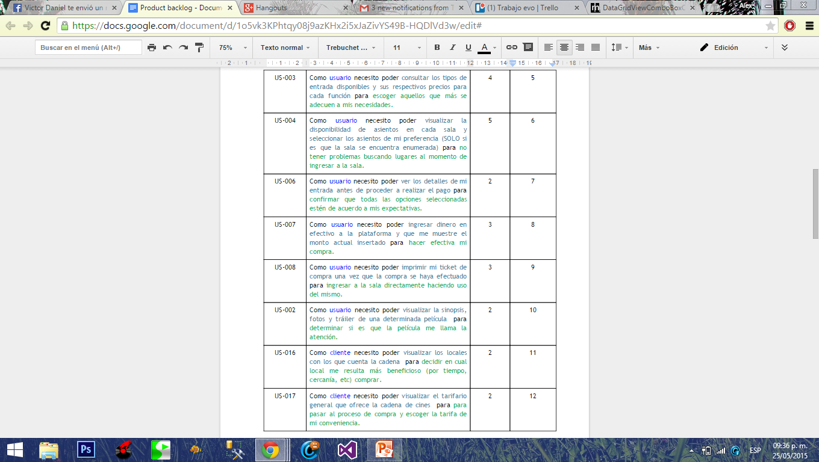
Product Backlog

Slide 6
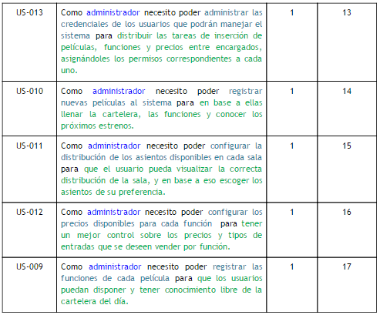
Product Backlog

Slide 7
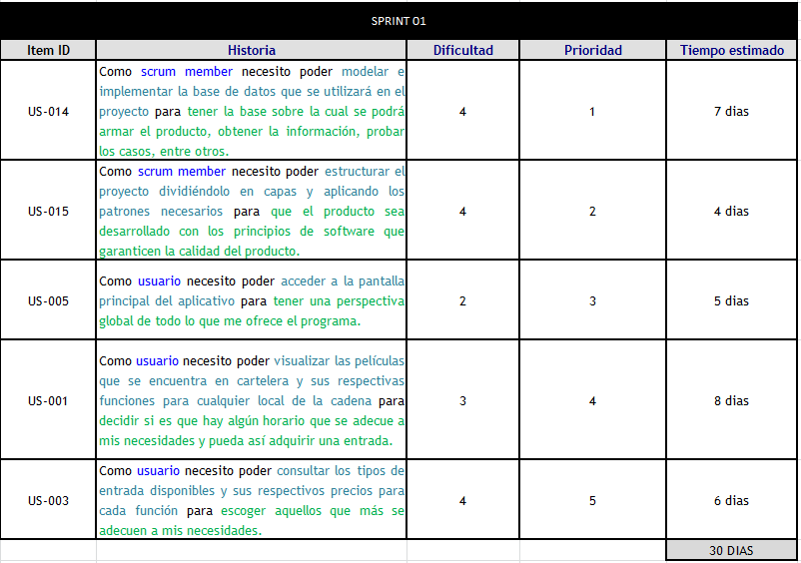
Sprint Backlog

Slide 8
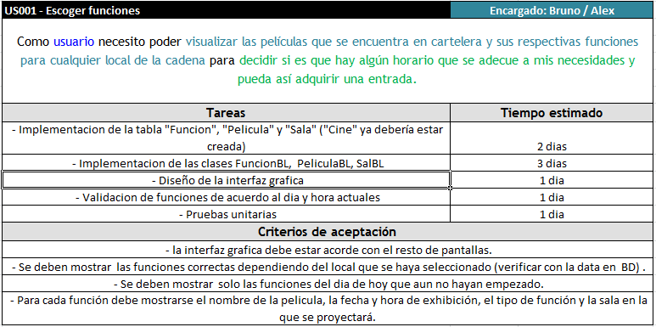
US001 – Escoger funciones

Slide 9
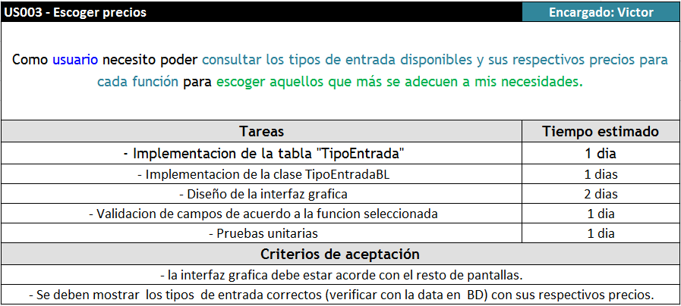
US003 – Escoger precios

Slide 10
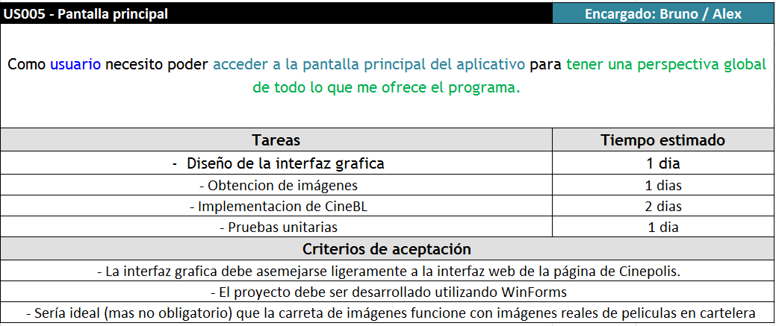
US005 – Pantala principal

Slide 11
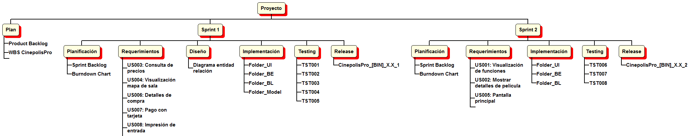
WBS Proyecto y Producto

Slide 12
WBS Proyecto y Producto

Slide 13
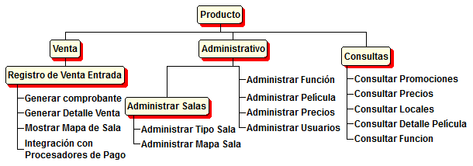
WBS Proyecto y Producto

Slide 14
Configuration Items
Product Backlog [PB]
WBS_Producto, WBS_Proyecto [MOD]
Sprint Backlog 1,2 [DOC]
Burndown Chart 1,2 [DOC]
User stories (001-0017) [US]
Diagrama de Entidad Relación [MOD]
Diagrama de Clases [MOD]
Código fuente [SRC]

Slide 15
Gracias :D

